Slide 1
第二章 地球的面貌
第二节 世界的海陆分布
【课程标准】
1. 运用地图和数据，说出地球表面海、陆所占比例，描述海陆分布特点。
2. 运用世界地图说出七大洲、四大洋的地理分布和概况。
第四节 海陆变迁
【课程标准】
1.举例说明地球表面海陆处在不断的运动和变化之中。
2.知道板块构造学说，说出世界著名山系及火山地震分布与板块运动的关系。

Slide 2
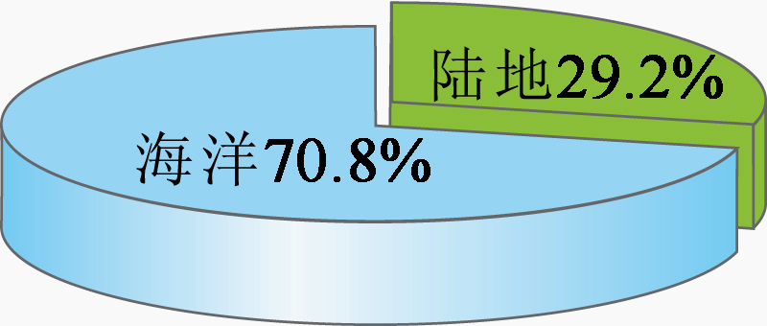
第二章 地球的面貌
第二节 世界的海陆分布
七分海洋，三分陆地
海洋和陆地的比例
注意：无论怎样划分，地球的任何两个大小相等的半球，
都是海洋面积大于陆地面积。

Slide 3
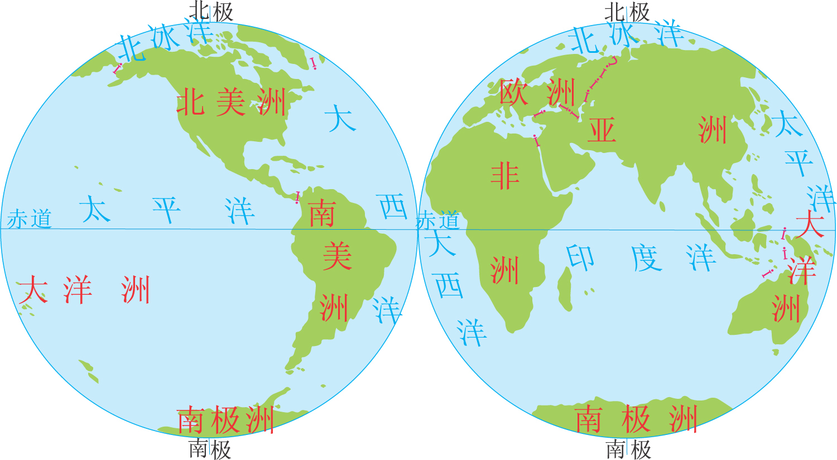
半球海陆分布
①从南、北半球来看：陆地主要分布在_______半球，海洋主要分布在_______半球；北极地区以________为主，南极地区以 __________为主。 ②从东、西半球来看：陆地主要分布在_____半球，海洋主要分布在 _______半球。
北
南
海洋
陆地
东
西

Slide 4
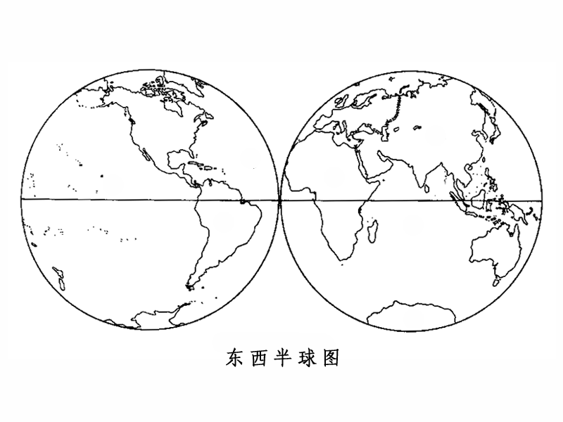
北冰洋
北冰洋
B
A
欧洲
F
亚洲
北美洲
大西洋
太平洋
太平洋
C
非洲
G
大西洋
南美洲
印度洋
D
D
大洋洲
大洋洲
E
E
南极洲
南极洲
赤道穿过哪几个洲？
答：南美洲、非洲、亚洲、大洋洲
赤道穿过哪几个洲的大陆？
答：南美洲、非洲
纬度最高的大洲是？
答：南极洲
跨经度最多的大洲是？
答：南极洲

Slide 5
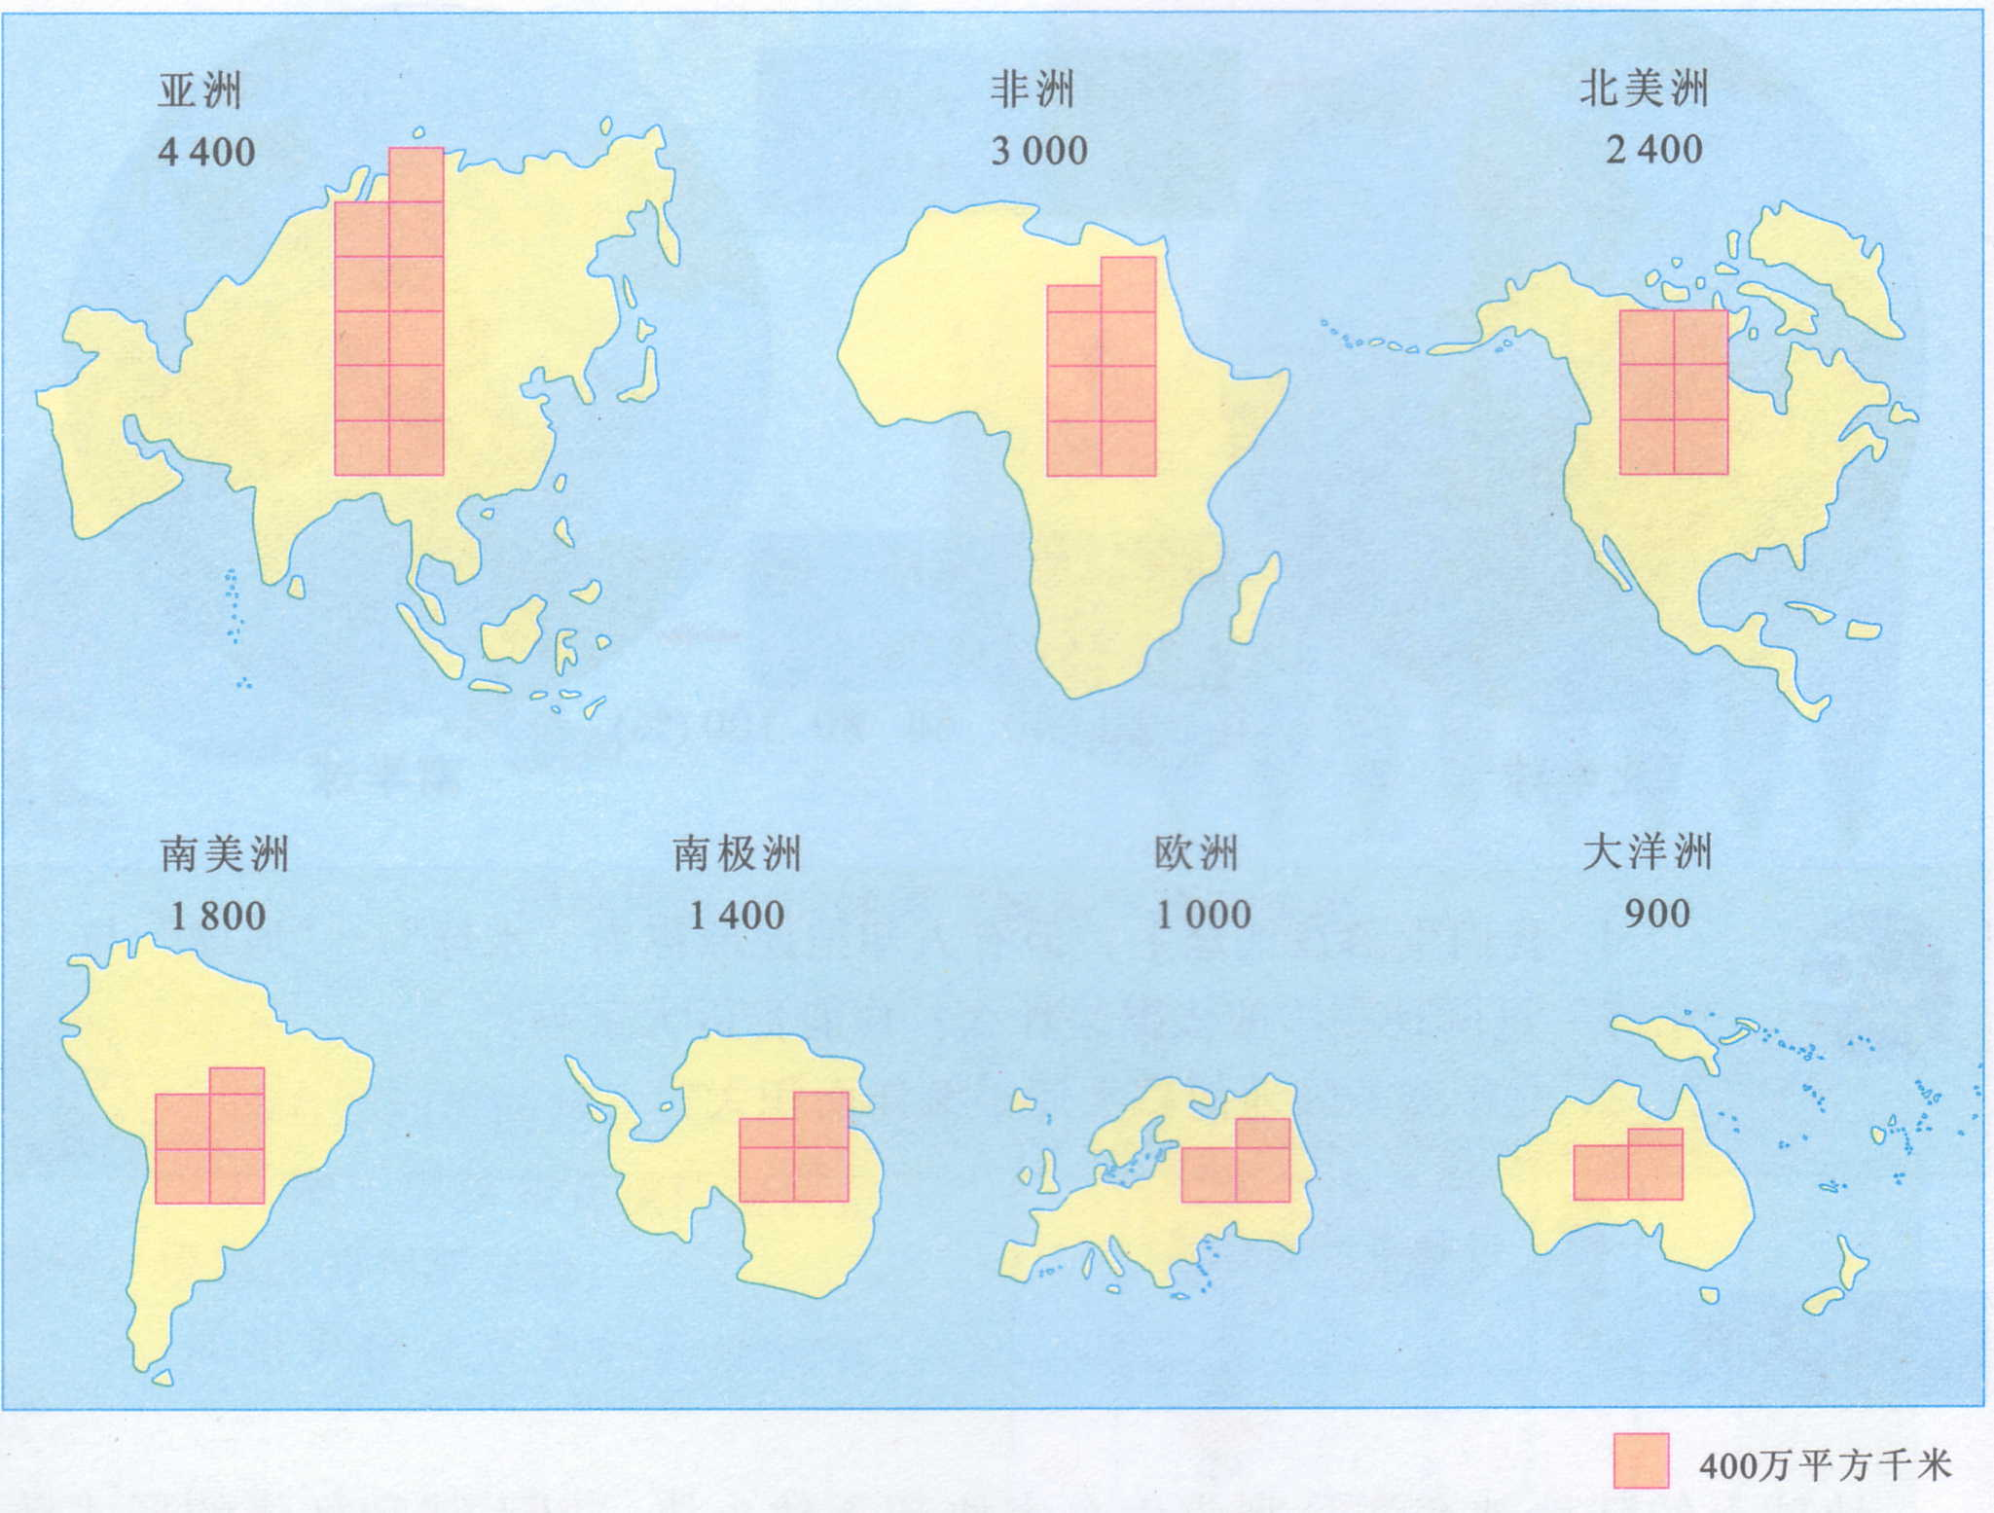
（大陆和它周围的岛屿合起来）
七大洲
掌握：名称、位置、面积大小、分界线
★
（最大的洲）
亚
南
非
极
欧
北
南
大
洋
★
美
（最小的洲）
，
。

Slide 6
七大洲
（大陆和它周围的岛屿合起来）
掌握：名称、位置、面积大小、分界线
乌拉尔山、乌拉尔河、大高加索山、土耳其海峡、里海、黑海
苏伊士运河
巴拿马运河

Slide 7
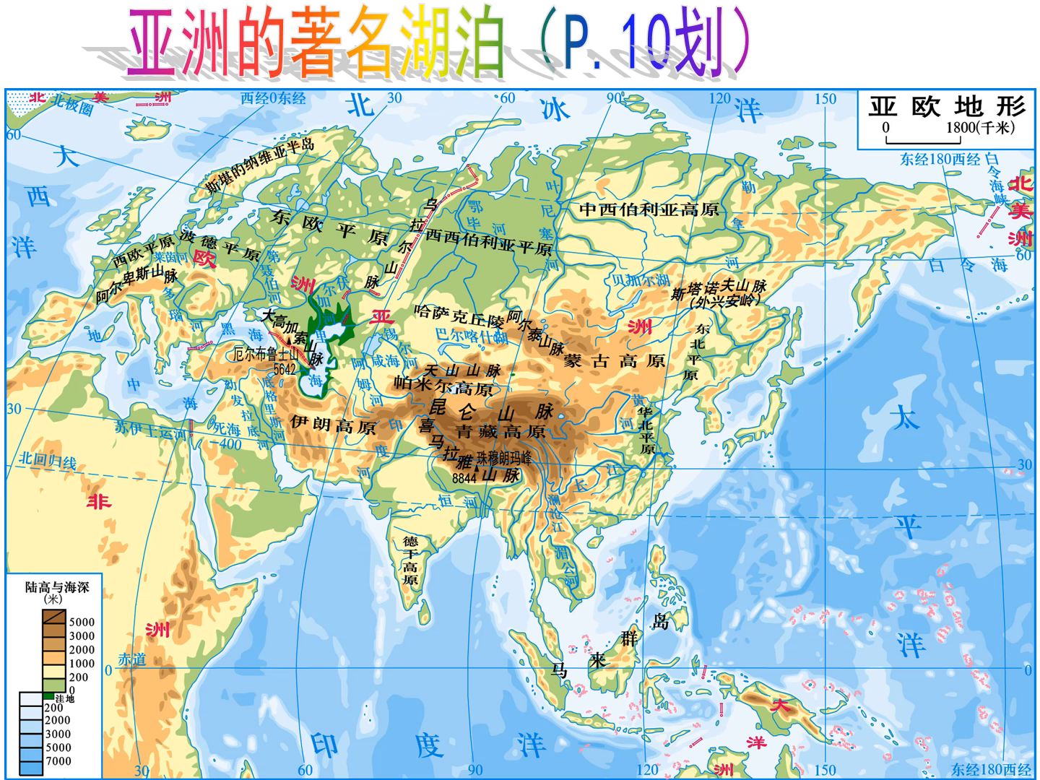

Slide 8
北冰洋
北冰洋
纬度最高的洋： ；跨经度最大的洋是： 。
北冰洋
北冰洋
北美洲
欧洲
大西洋
亚洲
太平洋
太平洋
非洲
大西洋
南美洲
大洋洲
印度洋
大洋洲
南极洲
南极洲
你能找出图中的大洋吗？
赤道穿过哪几个大洋？
答：太平洋、大西洋、印度洋。

Slide 9
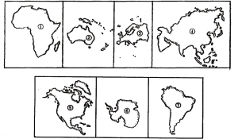
练一练：你能说出下面大洲的名称吗？

Slide 10
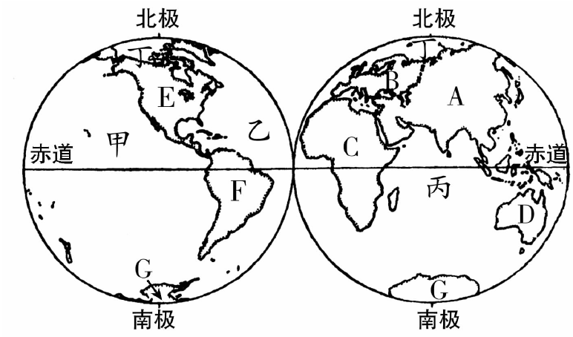
练一练：你能说出下图中大洲、大洋的名称吗？
你能在图中找出苏伊士运河、巴拿马运河、土耳其海峡、白令海峡的位置吗？

Slide 11
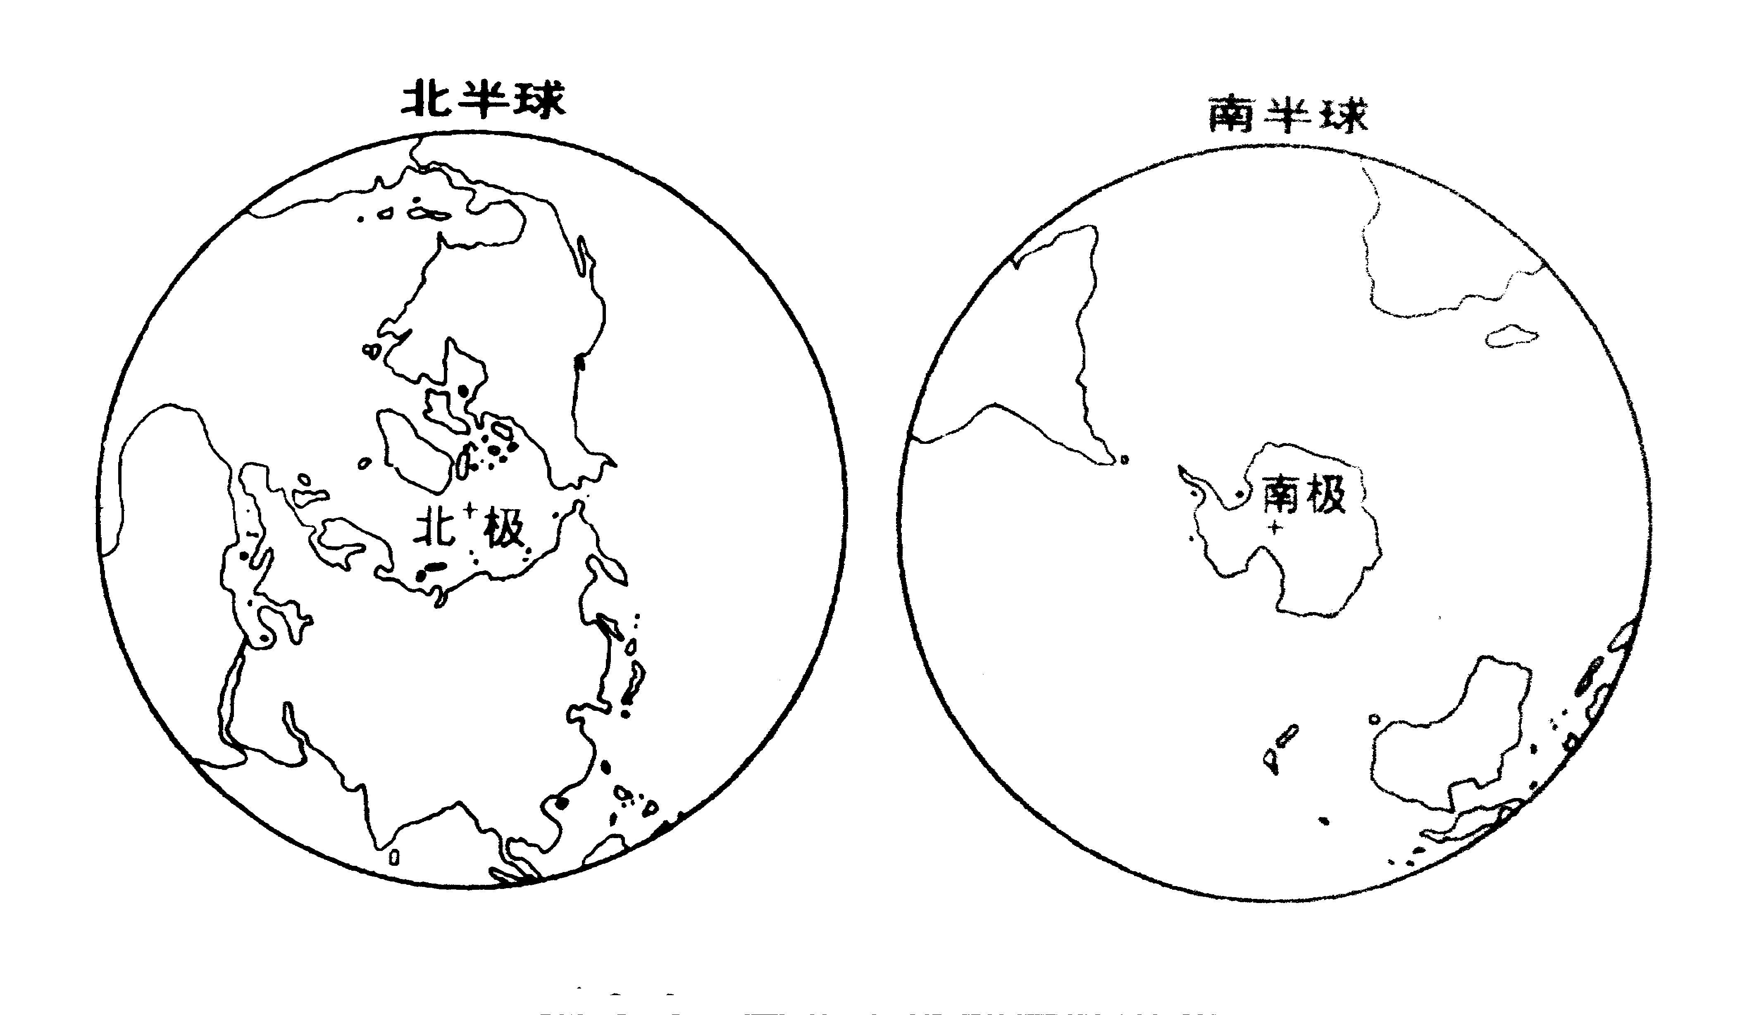
练一练：你能说出下图中大洲、大洋的名称吗？

Slide 12
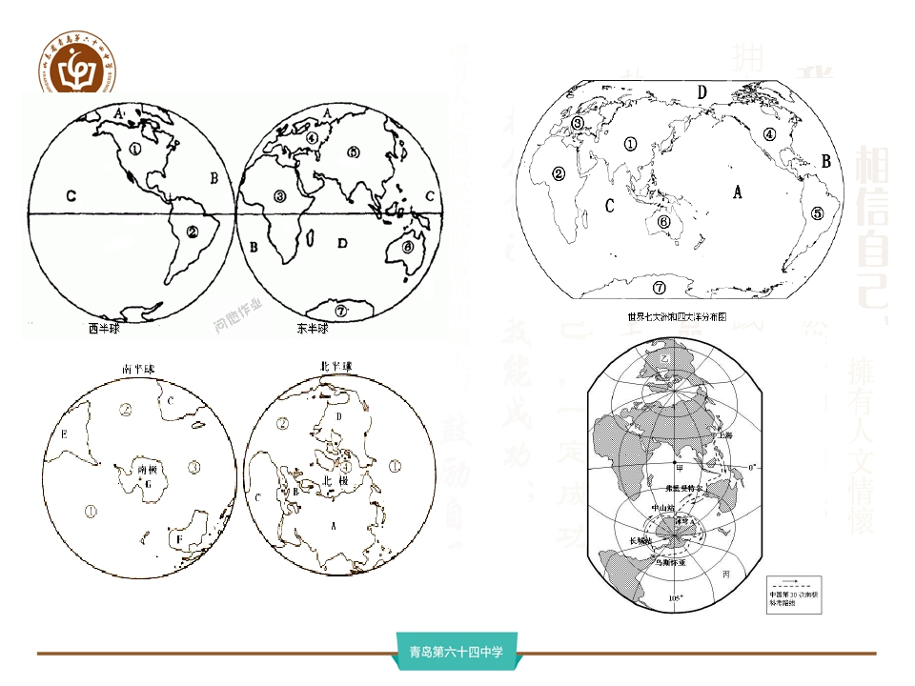
练一练：你能说出下图中大洲、大洋的名称吗？

Slide 13
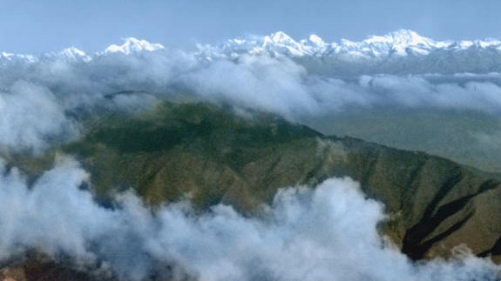
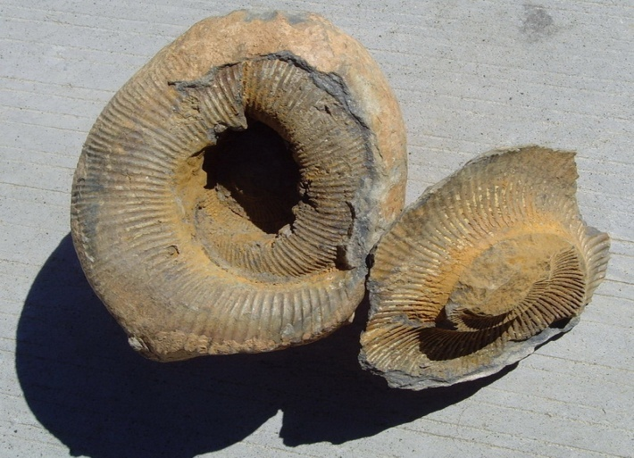
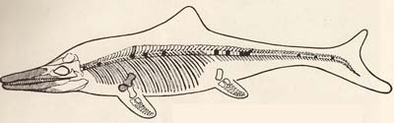
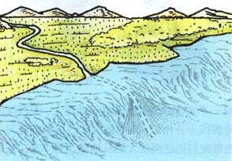
第四节 海陆变迁
海陆变迁的证据
海洋
喜马拉雅山地区发现海洋生物化石，证明了这里原来是 。
在台湾海峡的海底，
发现古河道及森林遗迹。
这里原来是陆地
证明了 。

Slide 14
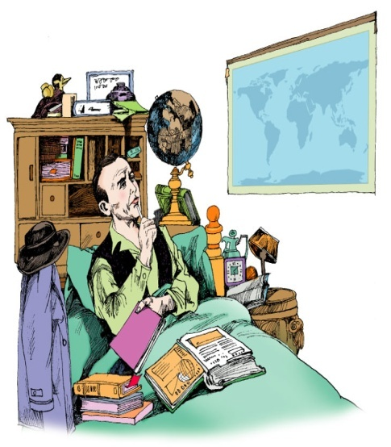
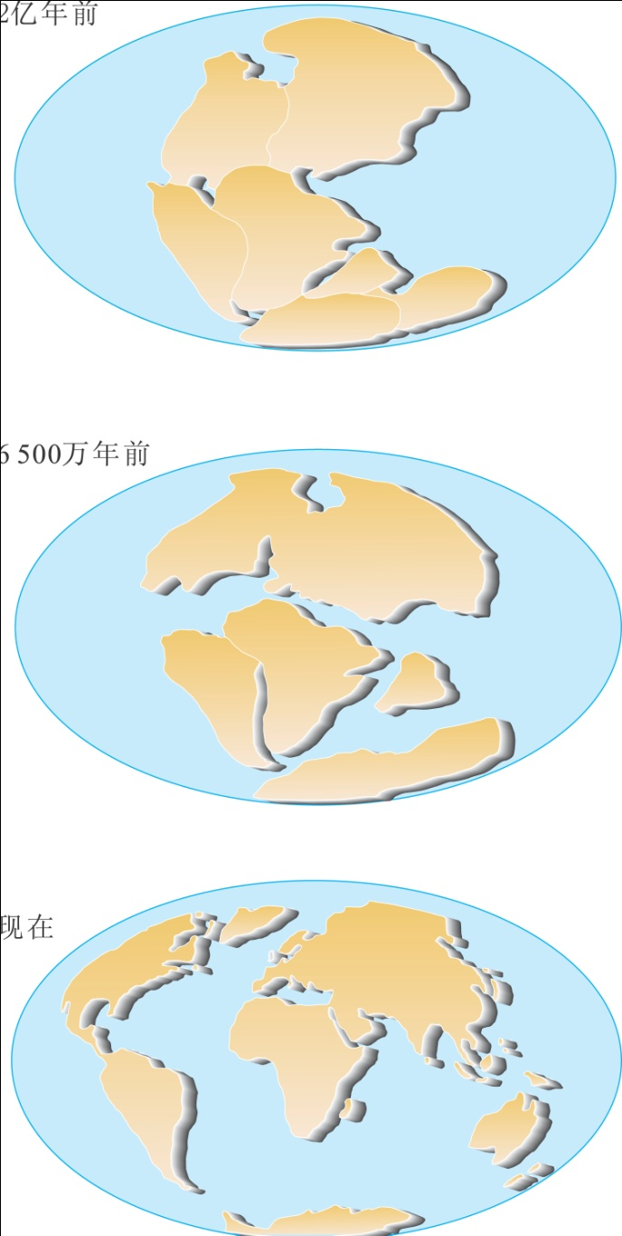
大陆漂移假说（魏格纳）
1.地球上原先只有一块叫“泛大陆”的庞大陆地，
被叫做“泛大洋”的海洋所包围。
2.大约两亿年以前，泛大陆开始破裂成“碎块”，越漂越远。
3.距今大约两三百万年前，这些漂移的大陆漂到今天的位置，形成现在七大洲、四大洋的基本面貌。

Slide 15
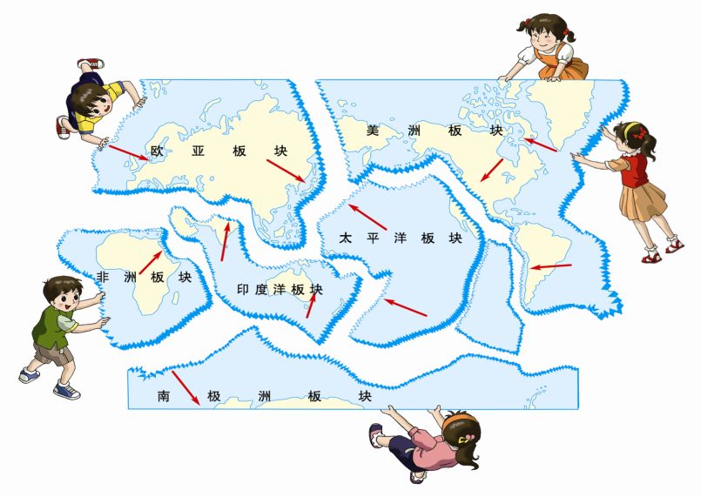
板块构造学说
板块
1.地球的岩石圈是由 拼合而成的。
六
2.全球主要有 大板块，此外，还有许多小板块。
太平洋
3.六大板块中， 板块几乎全部是海洋， 其余板块既包括大陆，又包括海洋。
不断变化
4.海洋与陆地的相对位置是 。
内部
5.一般来说，板块的 ，地壳比较稳定；
地带，
有的张裂拉伸，有的
挤压碰撞，地壳比较
。
板块与板块交界的
活跃

Slide 16
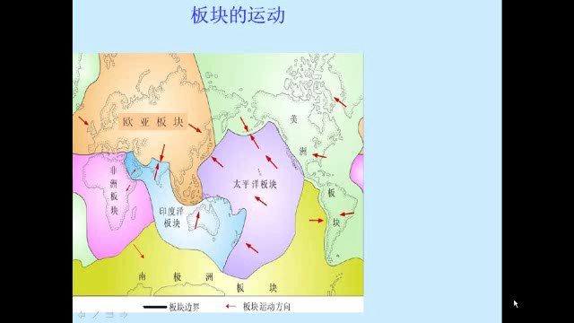
板块运动微视频

Slide 17
你能说出下列板块的名称吗？
A _______板块 B _______板块 C_______板块
D _______板块 E _______板块 F ______板块
欧亚
非洲
印度洋
太平洋
美洲
南极洲

Slide 18
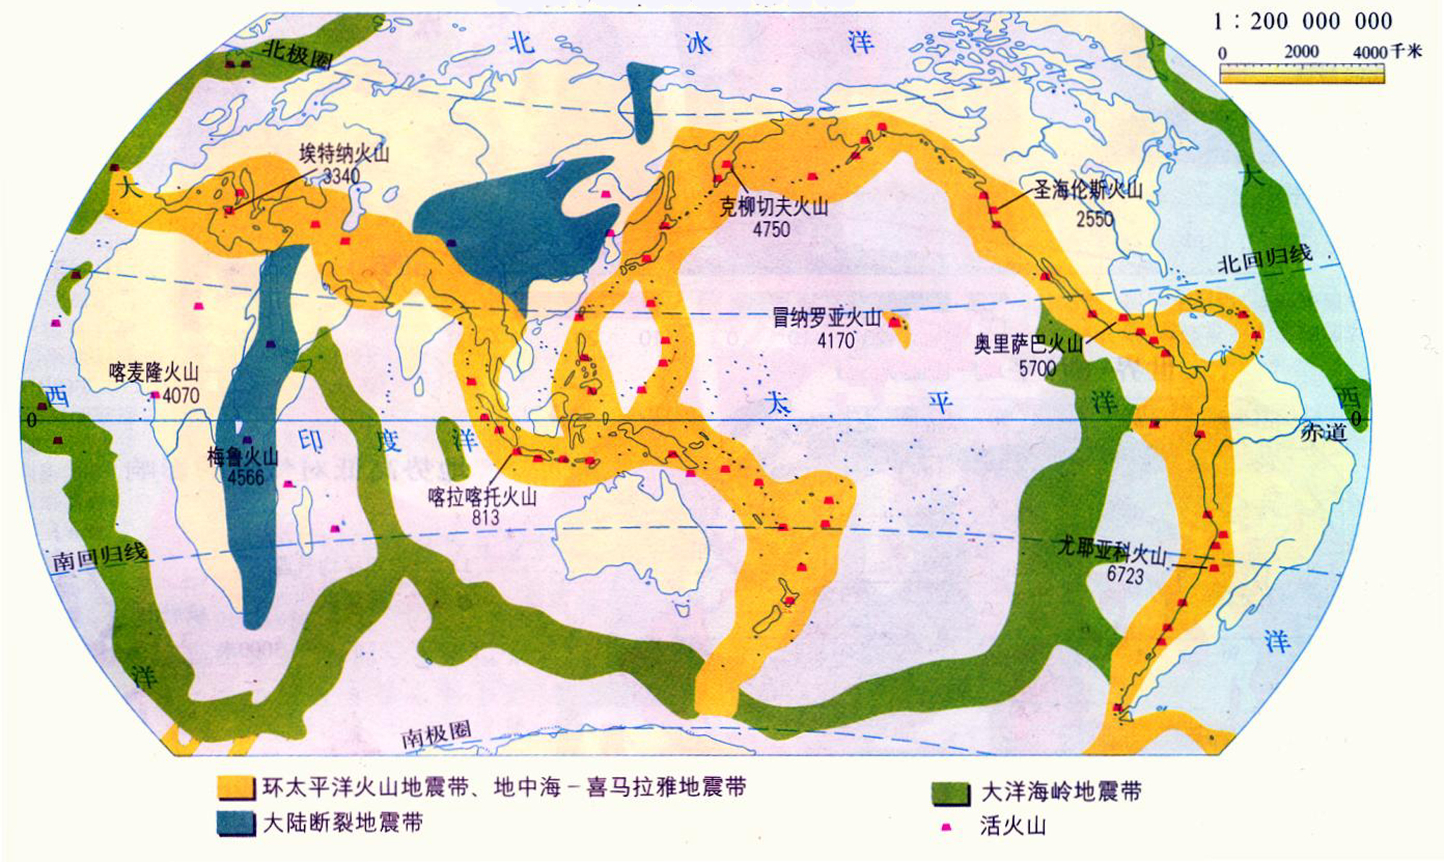
火山与地震
阿尔卑斯-喜马拉雅火山地震带
环太平洋火山地震带
板块与板块的交界地带，地壳活跃，容易产生火山和地震。

Slide 19
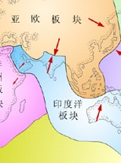
用板块构造学说解释山脉的形成
欧 亚 板 块
喜马拉雅山脉是
板块和
板块碰
撞形成的。
喜马拉雅山脉
欧亚
印度洋

Slide 20
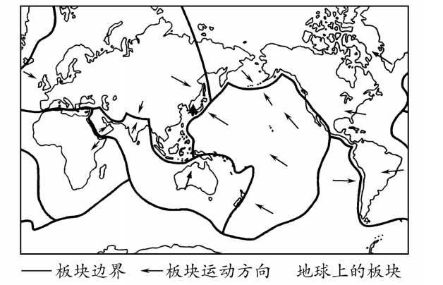
练一练
当地时间2016年4月16日1时25分(北京时间0时25分)，日本九州熊本县(位于图中“▲”处)，发生7.1级地震，震源深度约10公里。日本多地震的原因是其位于( )
A
A.太平洋板块和欧亚板块交界处，地壳比较活跃
B．美洲板块与南极洲板块交界处，地壳比较活跃
C.欧亚板块与印度洋板块交界处，地壳比较活跃
D．美洲板块与太平洋板块交界处，地壳比较活跃
【思路点拨】地球上板块名字是以板块上的主要大洲或大洋的名字命名的。由图可知，日本(图中“▲”所在国家)由于地处欧亚板块(主要是欧洲和亚洲)和太平洋板块(主要是太平洋)交界处，地壳比较活跃，多地震。

